Slide 1

2025
L25滚轮罐耳
汇报人：kuangan002

Slide 2
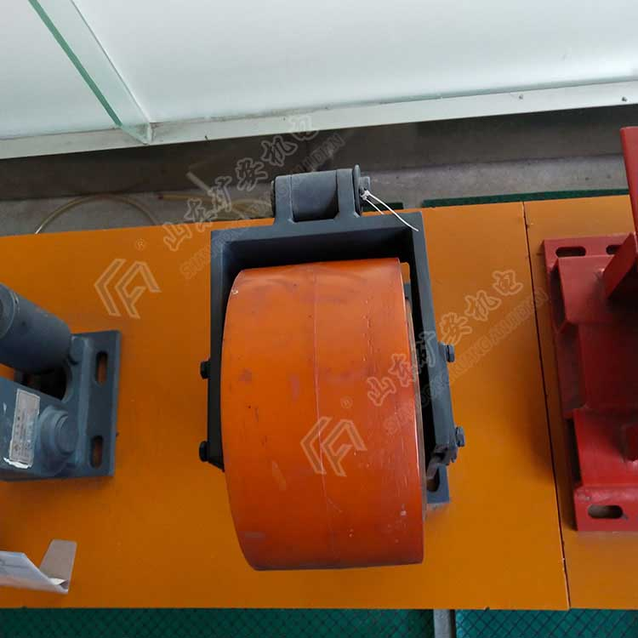
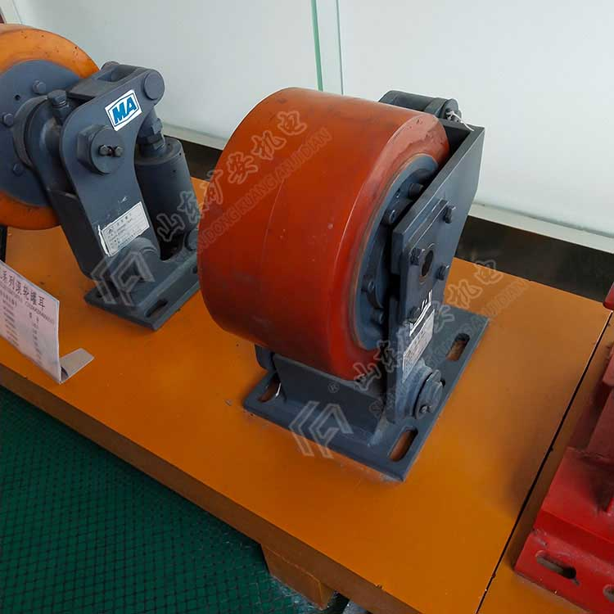
行业PPT模板http://www.1ppt.com/hangye/
L25滚轮罐耳

Slide 3

目录/content
1
L25滚轮罐耳特点
2
L25滚轮罐耳基本参数
3
L25滚轮罐耳使用及注意事项

Slide 4
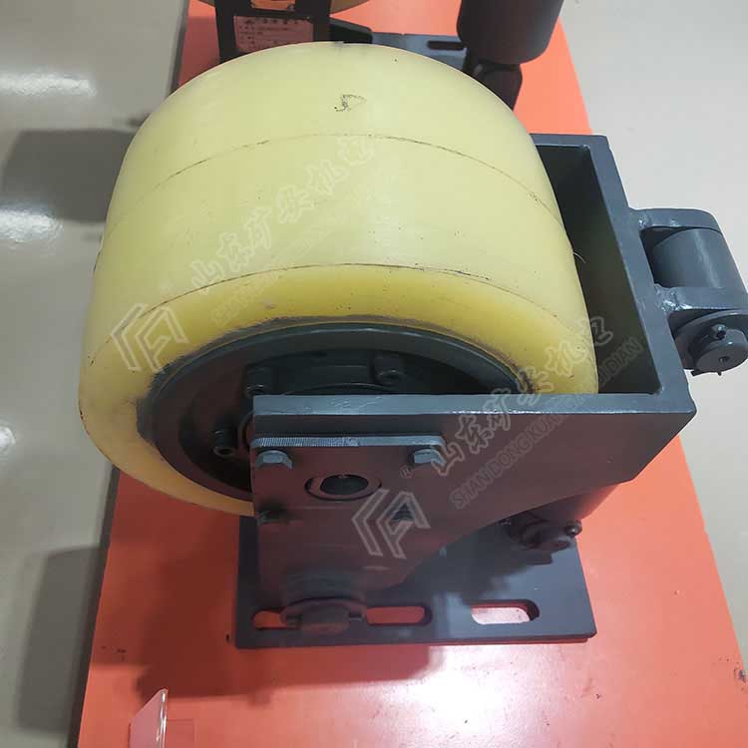
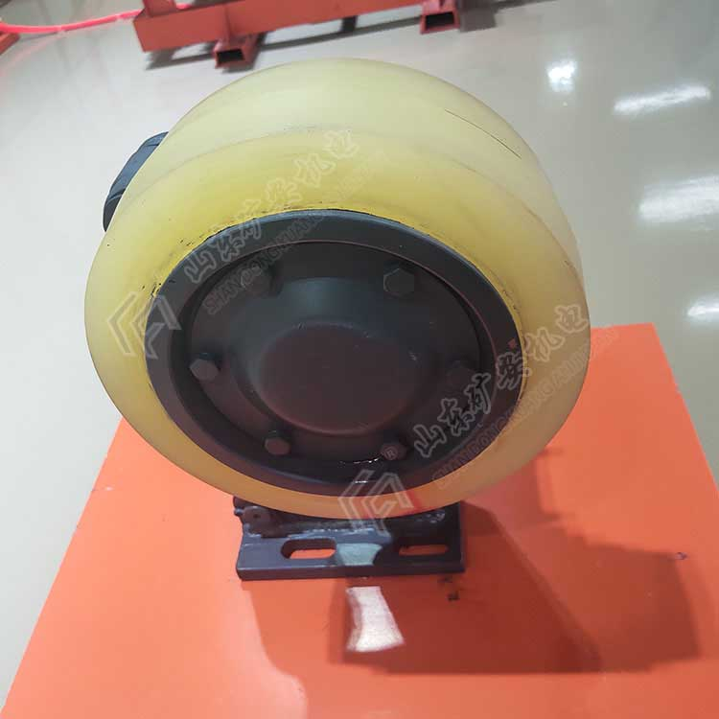
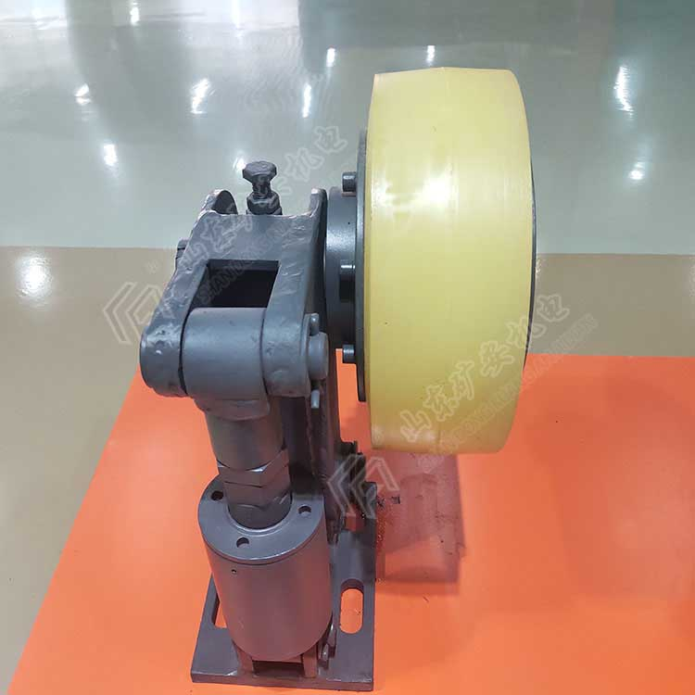
L25滚轮罐耳
实物图

Slide 5
L25滚轮罐耳特点
罐道与罐耳由滑动摩擦变为滚动摩擦，因此减少了动力消耗，降低了噪音，罐道和罐耳的磨损也大大降低。从而，提高了罐道和罐耳的使用寿命。
以液压缓冲器取代传统的缓冲结构，承载能力大、运行平稳、可靠性高、寿命长、调整维修方便。
01
底座等零部件采用新型材料，山东矿安机电有限公司，整体结构强度更高，抗冲击性强。
02
缓冲器复位压力小，可有效地避免滚轮与罐道产生异常碰撞。通过杠杆传递到减震筒上，同时起到导向、缓冲与稳定作用。
03
Let’s Go

Slide 6



L25滚轮罐耳基本参数
型号L25
承受zui大水平力(kN)12
重量(kg)111
缓冲行程 mm 13

Slide 7
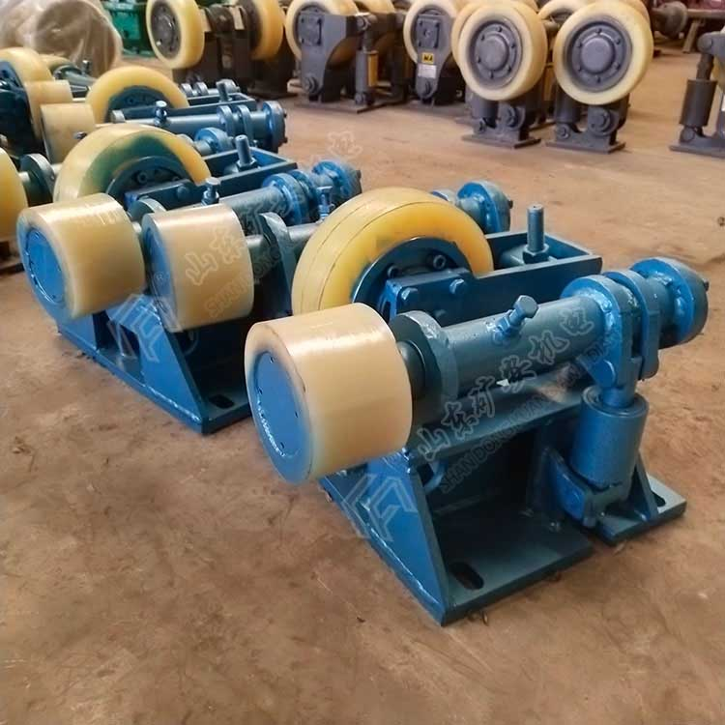

L25滚轮罐耳
实物图
Notes:
模板来自于： 第一PPT https://www.1ppt.com/

Slide 8
L25滚轮罐耳使用及注意事项
1、使用
2、注意事项
根据滚轮磨损情况，应对滚轮进行调整，方法是松开螺杆锁紧螺母，肆零零捌捌陆零伍叁柒，转动螺杆使滚轮靠向罐道，间隙0～2mm，调好后紧固锁紧螺母。
应定期对滚轮主轴顶丝、螺母、轴端螺母及其余紧固件是否紧固、滚轮是否松旷、滚轮运转和磨损情况及摆架是否变形等进行检查，如发现异常应查明原因，复原后才能使用。
如发现质量问题，不得自行拆卸，应与经销商协商修理或退还，也可直接与本公司联系。

Slide 9
感谢领导百忙中聆听
THANKS
山东矿安机电有限公司

